Slide 1

Introducción a la Programación y Computación 1
Fundamentos del Lenguaje y Entorno de Desarrollo
Universidad de San Carlos de Guatemala
Facultad de Ingeniería
Escuela de Ciencias Y Sistemas

Slide 2


Agenda
RECORDATORIOS
Introducción a Java: ¿Qué es?
Conversión de tipos (Casteo).
La Máquina Virtual y el Entorno (JDK, JRE, JVM).
Operadores (Aritméticos, Relacionales y Lógicos).
Características principales del lenguaje.
Sintaxis básica: Comentarios y Variables.
Entrada y Salida de datos.
Tipos de datos (Primitivos y No primitivos).

Slide 3
Competencias
Al finalizar esta unidad, el estudiante será capaz de:
Distinguir los componentes del entorno de desarrollo de Java (JDK, JRE y JVM) y su función en la ejecución del código.
Aplicar la sintaxis básica para declarar variables y utilizar los tipos de datos adecuados según la necesidad.
Implementar operaciones lógicas y aritméticas para la resolución de expresiones computacionales.
Desarrollar programas simples que interactúen con el usuario mediante la entrada y salida de datos por consola.

Slide 4
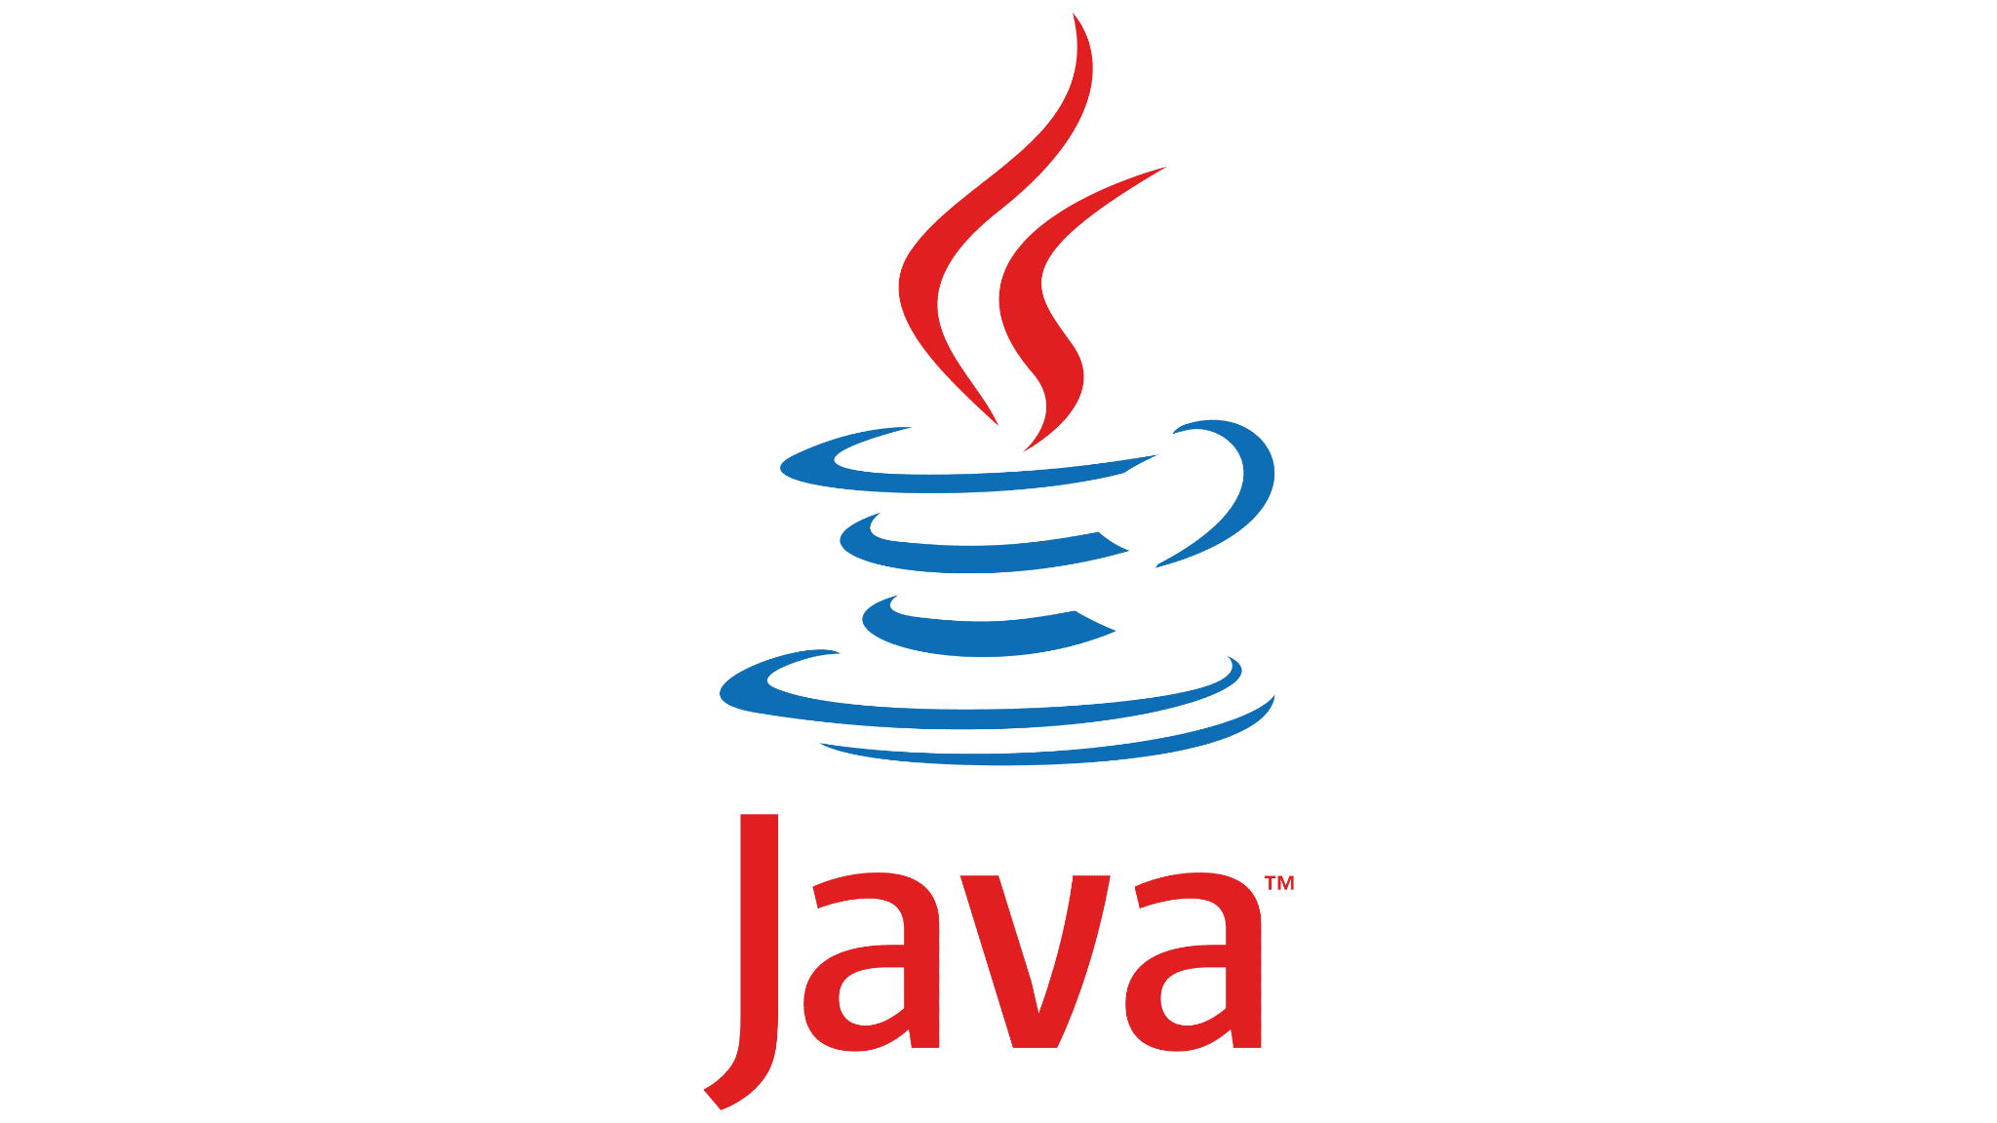
¿Qué es Java?
Definición: Es un lenguaje de programación de alto nivel, orientado a objetos y diseñado para tener la menor cantidad de dependencias de implementación posibles.
Filosofía: "Write Once, Run Anywhere" (Escribe una vez, ejecuta en cualquier lugar). Esto significa que el código compilado en una máquina puede correr en cualquier otra que soporte Java.
Historia: Creado por Sun Microsystems (ahora Oracle) en 1995.

Slide 5
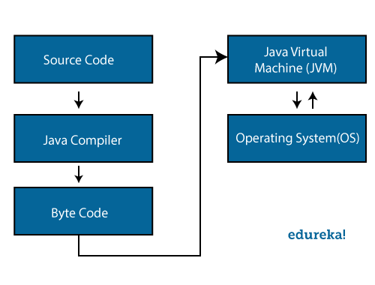
Versiones y Ambientes (La Arquitectura)
JVM (Java Virtual Machine): Es el motor que ejecuta el código. Traduce el bytecode de Java al lenguaje máquina específico de tu computadora.
JRE (Java Runtime Environment): Incluye la JVM y las bibliotecas necesarias para correr programas, pero no para programarlos.
JDK (Java Development Kit): Es el kit completo. Incluye el JRE más las herramientas para desarrolladores (compilador javac, depurador, etc.).
Nota clave: Para programar necesitas instalar el JDK.
Ejemplo de JVM:

Slide 6
Características de Java
Orientado a Objetos: Todo en Java se modela como objetos con atributos y comportamientos.
Simple: Elimina complejidades de lenguajes anteriores (como la gestión manual de memoria de C++).
Seguro: Tiene fuertes mecanismos de tipado y control de acceso a memoria.
Robusto: Manejo estricto de errores y recolección de basura automática (Garbage Collection).
Multihilo: Permite ejecutar varias tareas simultáneamente.

Slide 7
Comentarios en el Código
Los comentarios son ignorados por el compilador y sirven para documentar el código.
Comentario de una línea: Se usa //.
Ejemplo: // Esto es una variable
Comentario multilínea: Se usa /* ... */.
Ejemplo: Java /* Este es un comentario
que ocupa varias líneas */

Slide 8
Variables
Definición: Una variable es un espacio en memoria reservado para almacenar un valor que puede cambiar durante la ejecución.
Sintaxis: tipo nombre = valor;
Ejemplos:
int edad = 25;
double precio = 10.50;
String nombre = "Juan";

Slide 9
Tipos de Datos
Tipos Primitivos (Almacenan valores simples):
Enteros: byte, short, int, long.
Decimales: float, double.
Carácter: char (un solo símbolo, ej: 'A').
Lógico: boolean (true o false).
Tipos No Primitivos (Referencia):
Almacenan direcciones de memoria de objetos.
El más común es String (cadena de texto).
También incluye Arrays y Clases creadas por el usuario.

Slide 10
Casteos (Conversión de Tipos)
Casteo Implícito (Automático): Ocurre al pasar de un tipo pequeño a uno más grande (no hay pérdida de datos).
int -> double
Casteo Explícito (Manual): Se requiere cuando pasamos de un tipo grande a uno pequeño (puede haber pérdida de precisión).
Ejemplo: double x = 9.78; int y = (int) x; (El valor será 9).

Slide 11
Operadores
Aritméticos: Suma (+), Resta (-), Multiplicación (*), División (/), Módulo/Residuo (%).
Relacionales: Mayor (>), Menor (<), Igual (==), Diferente (!=). Devuelven un booleano.
Lógicos:
&& (AND): Verdadero si ambos son verdaderos.
|| (OR): Verdadero si al menos uno es verdadero.
! (NOT): Invierte el valor.

Slide 12
Input y Output (Entrada y Salida)
Output (Salida): Para mostrar información en consola.
System.out.println("Hola Mundo"); (Imprime con salto de línea).
System.out.print("Hola"); (Imprime sin salto de línea).
Un consejo para ahorrar tiempo, es poder usar la abreviación “sout” para que se autocomplete toda la sentencia.
Input (Entrada): Para recibir datos del usuario se usa la clase Scanner.
Scanner scanner = new Scanner(System.in);
int numero = scanner.nextInt();

Slide 13
Valores y Actitudes
Precisión: Escribir código respetando estrictamente la sintaxis (puntos y comas, llaves) para evitar errores de compilación.
Claridad: Usar nombres de variables descriptivos (ej: salarioTotal en lugar de x) para que el código sea legible por otros.
Curiosidad: Experimentar con diferentes tipos de datos y operadores para comprender sus límites y comportamientos.

Slide 14
Conclusiones

Slide 15
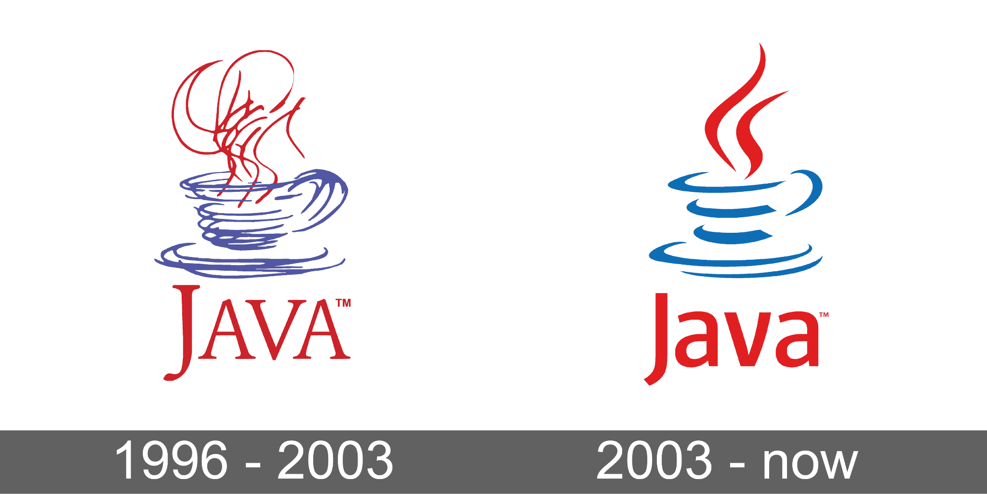
Referencias Bibliográficas
Oracle. (2024). The Java™ Tutorials. Oracle Documentation.
Deitel, P., & Deitel, H. (2017). Java: Cómo programar. Pearson Educación.
Eck, D. J. (2022). Introduction to Programming Using Java. Hobart and William Smith Colleges.

Slide 16

¡GRACIAS POR SU ATENCIÓN!
DUDAS
RECUERDA QUE TENEMOS NUESTRO FORO SEMANAL DONDE PUEDES CONSULTAR CUALQUIER DUDA QUE TE SURJA EN LA SEMANA

